Slide 1
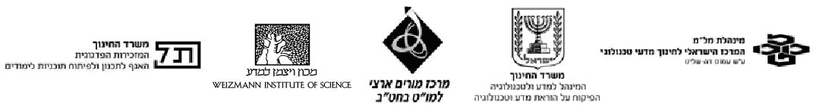

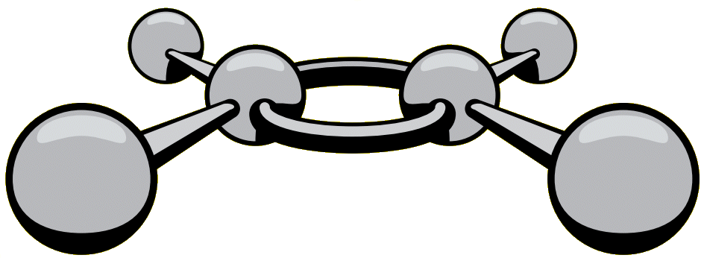
פולימרים ומרכיבי מזון ד"ר מרסל פרייליך, ד"ר זהבה שרץ, ד"ר מרים כרמי, אורית מולוויידזון
המרכז הארצי למורי הכימיה
השתלמות מורי מורים חט"ב
נובמבר 2012

Slide 2
משחק קלפים בנושא מרכיבי מזון
התחלקו לקבוצות של ארבעה
התבוננו בקלפים שקבלתם ופירסו אותם על השולחן
צרו מהקלפים 4 רביעיות כשלכל רביעייה מכנה משותף. אתם רשאים להשתמש גם ב-3 קלפים נתונים ולהוסיף להם קלף רביעי שאתם יצרתם. רשמו מהו המכנה המשותף של כל רביעייה והציגו בפני המליאה.

Slide 3
משחק קלפים בנושא מרכיבי מזון
התבוננו ברשימת הרביעיות שהוצעו
מיינו את הרשימה לקטגוריות
התייחסו לתכני הרביעיות ומיינו אותן לפי:
1. נושאים שנלמדו לפי התוכנית הקודמת בכתות ז-ט חטב (בהקשר הזנה או אחר)
2. נושאים שלא נלמדו בעבר בחטב

Slide 4
הצעה להוראת ההיבט הכימי של חומרי המזון
פולימרים
פולימרים סינתטיים
פולימרים טבעיים

Slide 5
פולימרים סינטתים בחיי היומיום
דבקים
לקות
גופי טלביזיה
ומחשבים
כמוסות
צבעים
סוגי גומי
אטמים
פולימרים
יריעות
כלי אחסון
בגד-ים
ספוגים
צמיגים
כפפות
חוטים כירורגים
בגדי מנתחים

Slide 6
פולימרים טבעיים
גומי טבעי
כותנה
צמר
חלבונים
משי
תאית
עמילן
גליקוגן

Slide 7
מהו פולימר?
פולימר פירוש מיוונית: פולי = הרבה, מר = יחידה
פולימר הוא חומר הבנוי ממולקולות ענק (מאקרומולקולות).
כל מאקרומולקולה מורכבת ממספר רב של יחידות (עשרות, אלפי עשרות) החוזרות על עצמן.
במאקרומולקולה יש עשרות אלפי אטומים.

Slide 8
מונומר ופולימר
מונומר פירוש מיוונית: מונו = אחד, מר = יחידה
מונומר, חומר המוצא לפולימר, מולקולה קטנה.
פולימר נוצר בתהליך המכונה פילמור, בו המונומרים נקשרים זה לזה בתהליכים כימיים לקבלת מאקרומולקולות.
כל החומרים הפלסטיים הם פולימרים, אך לא כל פולימר הוא חומר פלסטי.
פלסטיק ביוונית = עיבוד, עיצוב צורה.
הפולימר הוא המרכיב העיקרי של חומר פלסטי.

Slide 9
כיצד נוצר פולימר?
פילמור
מולקולות ענק מונומרים (מולקולות קטנות)
התהליך הכימי בו נוצרים פולימרים מכונה פילמור
פולימר = צבר של מאקרומולקולות

Slide 10
ממונומר לפולימר
יש פולימרים שנוצרים אך ורק ממונומר מסוג אחד והם בעלי יחידה חוזרת סדירה.
לדוגמה, פוליאתן (פוליאתילן) מורכב ממונומרים מסוג אחד – אתן (אתילן).
מודל לייצוג:
-A-A-A-A-A-A-A-A-A-A-

Slide 11
ממונומרים לפולימר
יש פולימרים שנוצרים משני מונומרים שונים או יותר והם בעלי יחידה חוזרת סדירה.
לדוגמה, הניילון מורכב משני סוגי מונומרים.
מודל לייצוג:
-A-B-A-B-A-B-A-B-A-B-A-
יש פולימרים, לדוגמה חלבון, שנוצרים מ-20 מונומרים שונים או פחות (חומצות אמיניות) שקשורים בקשר קוולנטי ברצף מוגדר לכל חלבון.

Slide 12
מאקרומולקולה
מאקרומולקולה - מולקולת ענק שבה מאות או אלפי אטומים קשורים זה לזה בקשר קוולנטי.
מודל המתאר מאקרומולקולה אחת של הפולימר

Slide 13
פולימר - הוא חומר המורכב ממאקרומולקולות רבות
מודל המתאר שלוש מאקרומולקולות מתוך הרבה מאקרומולקולות בחומר הנקרא פולימר

Slide 14
מהם פולימרים טבעיים?
פולימרים טבעיים נוצרים על ידי אורגניזמים.
חלקם מסונתזים היום גם במעבדה.
1. רב-סוכרים
2. חלבונים

Slide 15
האחידות בהרכב הכימי של העולם החי
בכל היצורים החיים יש אחידות רבה בהרכב הכימי של האברונים הבונים את התאים.
גופם של כל היצורים החיים בנוי מתרכובות הפחמן ומתרכובות אי -אורגניות.

Slide 16
האחידות בהרכב הכימי של העולם החי
גרעיני התאים, המיטוכונדריה, הריבוזומים וקרומי התאים של כל היצורים החיים מכילים פולימרים - מולקולות ענק מסוגים שונים: חלבונים, רב סוכרים, חומצות גרעין.
השומנים שבונים את קרום התא הם תרכובות פחמן, אך הם לא פולימרים.
היצורים החיים מקבלים את החומרים, שהם זקוקים להם, מהמזון.

Slide 17
הרכב החומרים באחוזים בתא של חיידק E.coli
אחוזים
70%
%15
7%
3%
2%
2%
1%
החומרים
מים
חלבונים
חומצות גרעין
רב-סוכרים
שומנים
תרכובות פחמן אחרות
חומרים יוניים
תרכובות הפחמן 29% מהרכב התא

Slide 18
מרכיבי מזון הנחוצים לגוף החי
תרכובות פחמן:
חלבונים, שומנים, פחמימות
מקורות עיקריים לאספקת אנרגיה ולבניית רקמות הגוף.
דרושים לגוף החי בכמויות גדולות יחסית (עשרות ומאות גרמים ליום).

Slide 19
מרכיבי מזון הנחוצים לגוף החי
ויטמינים ומינרלים
חיוניים לתפקוד ופעילות תקינה של הגוף
דרושים לגוף בכמויות קטנות יחסית (גרמים, אלפיות ואף מיליוניות גרמים ליום).

Slide 20
רכיבי התזונה ותפקודיהם
תפקוד רכיבי תזונה | אספקת אנרגיה | בניין של רקמות בגוף | קיום פעולות החיים והסדרתן
חלבונים | V | V | V
פחמימות | V | V | V
שומנים | V | V | V
מים |  | V | V
מינרלים |  | V | V
וויטמינים |  |  | V

Slide 21
מרכיבי מזון המספקים אנרגיה
מזון
מרכיביו העיקריים הם:
חלבונים
פחמימות
שומנים
עוברים פירוק במערכת העיכול לקבלת:
חומצות אמיניות
חד סוכרים
חומצות שומן

Slide 22
פחמימות - סוכרים
המילה סוכר משותפת לשפות רבות, מקורה של המילה בסנסקריט (שפה הודית-אירנית עתיקה) -(Sarkara), ופירושה המקורי: "אבנים קטנות".
בחיי היומיום משמשת המילה סוכר ככינויו של סוכרוז.
הסוכר הלבן המשמש להמתקת מאכלים, הוא הסוכר הנפוץ ביותר בשימוש של האדם. לכן זכה הסוכרוז לכינוי המייצג את כל משפחת הסוכרים.

Slide 23
מיון סוכרים
קבוצות עיקריות
דו-סוכרים
רב-סוכרים
גלוקוז (דקסטרוז), פרוקטוז (סוכר פירות), גלקטוז (תוצר פרוק של הסוכר בחלב)
חד-סוכרים
עמילן, תאית, גליקוגן
סוכרוז (סלק סוכר/קנה סוכר) מלטוז (תוצר פרוק של עמילן)

Slide 24
גלוקוז
גלוקוז: חד-סוכר המוכר ביותר.
ביוונית: מתוק = glykis ומכאן שמו.
מצוי בפירות רבים ובדבש.
משמש כמקור אנרגיה מרכזי לכל הרקמות בגוף.
נספג ישירות מהמזון במערכת העיכול או משתחרר במערכת העיכול מפירוק אנזימטי של הדו-סוכר סוכרוז, או מפירוק הרב-סוכר עמילן.
גלוקוז נוצר בגוף גם מפירוק הרב-סוכר גליקוגן שנאגר ברקמות השריר ובכבד.
הגלוקוז מובל באמצעות הדם לאברי הגוף השונים (לכן נקרא: "סוכר הדם").

Slide 25
הגלוקוז
נוסחה מולקולרית: C6H12O6
נוסחת מבנה של גלוקוז
O
מודל פשוט לייצוג גלוקוז

Slide 26
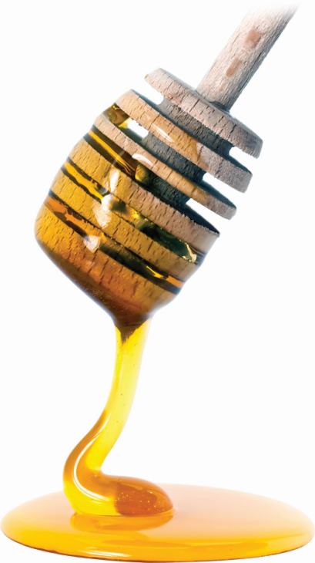
פרוקטוז
חד סוכר נפוץ מאוד בטבע.
מצוי בעיקר בפירות ובדבש.
מסווג כסוכר הטבעי המתוק ביותר.
נוסחה מולקולרית: C6H12O6
נוסחת מבנה לייצוג פרוקטוז:

Slide 27
דו-סוכרים
O
O
הדו-סוכרים הם פחמימות המורכבות משתי מולקולות של חד-סוכר. בדומה לחד-סוכרים, הדו-סוכרים הם לרוב מתוקים ומסיסים במים.
דוגמאות של שלושה דו-סוכרים, מקורם והרכבם:
הדו סוכר | מקור | הרכב
סוכרוז | קנה/סלק | גלוקוז+ פרוקטוז
לקטוז | סוכר החלב | גלוקוז+ גלקטוז
מלטוז | תוצר פירוק עמילן | גלוקוז+ גלוקוז

Slide 28
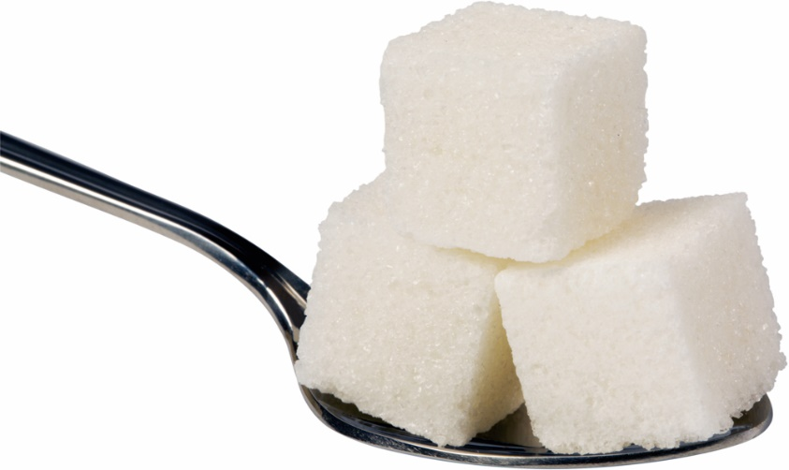
סוכרוז
סוכרוז מכונה בחיי היומיום: סוכר.
הדו-סוכר המוכר והנפוץ ביותר,
המשמש להמתקת מזון.
מצוי בשפע בקנה סוכר ובפירות רבים ובריכוז נמוך גם בדבש.
צריכה מרובה של סוכרוז גורמת להשמנה, כי עודף הסוכר מעבר לדרוש לאדם לצורכי אנרגיה, הופך בתהליכי חילוף חומרים לשומן בגוף.

Slide 29
סוכרוז
הסוכרוז דו סוכר שמורכב משני חד-סוכרים: גלוקוז ופרוקטוז.
נוסחה מולקולרית: C12H22O11
נוסחת המבנה שלו:
גלוקוז
פרוקטוז

Slide 30
רב-סוכרים
רב - סוכרים הם פולימרים של חד-סוכרים.
ממולקולות קטנות חד-סוכרים
O
למולקולות ענק רב סוכרים
O
O
O
O
O
O

Slide 31
רב-סוכרים
רב-סוכר בנוי מיחידות רבות של חד סוכר, הקשורות זו לזו בקשר קוולנטי (גליקוזידי).
הגלוקוז הוא חד הסוכר הנפוץ ביותר בהרכבי רב-סוכרים שונים.
רב- סוכר אינו מתוק, אך בעל חשיבות רבה בתזונת האדם.
בפירוק (הידרוליזה) של רב-סוכר ע"י חומצה או אנזימים ספציפיים, נוצרים חד סוכרים.
דוגמאות: עמילן, גליקוגן, תאית, כיטין.
O
O
O
O
O
O

Slide 32
ממולקולות קטנות: חומצות אמיניות
חומצות אמיניות וחלבונים
למולקולות ענק: חלבונים

Slide 33
חלבונים
החלבון (פרוטאין) הוא אחד משלושת אבות המזון החיוניים לתפקוד תקין של הגוף.
החלבונים מהווים אבני בניין מרכזיות לרקמות שונות בגוף.
לחלבונים תפקידים נוספים: הם משמשים כאנזימים, נוגדנים והורמונים.
החלבון הוא מולקולה גדולה מאוד, מאקרומולקולה, המורכבת מחומצות אמיניות.

Slide 34
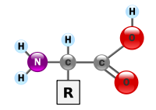
חומצות אמיניות וחלבונים
החלבון הוא מאקרומולקולה טבעית המכונה בשם פוליפפטיד.
היחידות המרכיבות את שרשרות הפוליפפטיד נקראות חומצות אמיניות.
תכונות החלבון נקבעות על פי סוג החומצות האמיניות שבונות אותו והרצף שלהן בשרשרת.
כל החומצות האמיניות בעלות מבנה כללי משותף.
האיור לקוח מהקישור: http://www.msg.ucsf.edu/BI204/amino.html

Slide 35
חלבונים - עובדות נוספות
הגוף לא אוגר חומצות אמיניות או חלבונים.
עודפי חלבון, מעבר לצרכי הגוף (בניית רקמות, אנרגיה), הופכים לשומן שנאגר בגוף.
צריכה מוגברת של חלבונים מעבר לנדרש, מזיקה לגוף:
1.עומס על הכליות.
2. שיבוש תהליכי העיכול.
3.פגיעה בעתודות הסידן בעצמות.
4. פגיעה בחיידקים מועילים במעי, סכנה לסרטן במעי הגס.

Slide 36
חומצה אמינית – מבנה כללי
קבוצה אמינית
קבוצה קרבוקסילית
קבוצה צדדית

Slide 37
חומצות אמיניות
קיימות 20 חומצות אמיניות שונות.
החומצות נבדלות זו מזו בקבוצה הצדדית שלהן (R).
החומצות האמיניות מהוות את אבני הבניין של החלבונים.
הקבוצות הצדדיות של החומצות האמיניות בעלות חשיבות רבה בקביעת המבנה המרחבי של החלבון.
הקבוצות הצדדיות (R) נבדלות זו מזו במבנה, בגודל ובפעילות הכימית שלהן.

Slide 38
מחומצות אמיניות (מונומרים) לחלבונים
מבנה החלבון ותפקודו נקבעים על פי:
סוג חומצות אמיניות במולקולה.
מספר חומצות אמיניות במולקולה.
סדר חומצות אמיניות - רצף (מבנה ראשוני).
ארגון במרחב של המולקולה.
ארגון של המולקולות.

Slide 39
חלבונים
גוף האדם מייצר 11 חומצות אמיניות.
9 חומצות אמיניות הנוספות, ניתנות לצריכה ממזונות שונים מהחי והצומח.

Slide 40
מגוון חלבונים
המגוון הגדול במבנה החלבונים הנו הבסיס לטווח הרחב של תפקידיהם
קיימים יותר מ – 10¹² סוגי חלבון שונים
כיצד מתקבל מגוון כה גדול מ-20 חומצות אמיניות?
הפעילות הבאה תסייע לתת מענה לשאלה זו.

Slide 41







הצעה: פעילות לתלמיד
לרשותך 20 צורות שונות (אבני בניין) המייצגות 20 חומצות אמיניות. כל הצורות יכולות להתחבר זו לזו משני קצוות.
א. בחר 3 צורות שונות וחבר ביניהן. כמה שלשות (תלת-פפטיד) שונות הצלחת ליצור?
ב. בנה שרשרת שאורכה 10 צורות (דגם של פפטיד).
כללים: ניתן להשתמש בכל צורה מספר פעמים.
לא חובה להשתמש בכל הצורות.
אין חובה לשמור על סדר קבוע.
ג. רשמו על הלוח את השרשרת שבניתם. כמה שרשראות שונות התקבלו בכיתה?
ד. בגוף האדם ישנם כ 25,000 חלבונים שונים!!! וואו!!!
כיצד מתקבל מגוון כה גדול מ-20 חומצות אמיניות?

Slide 42
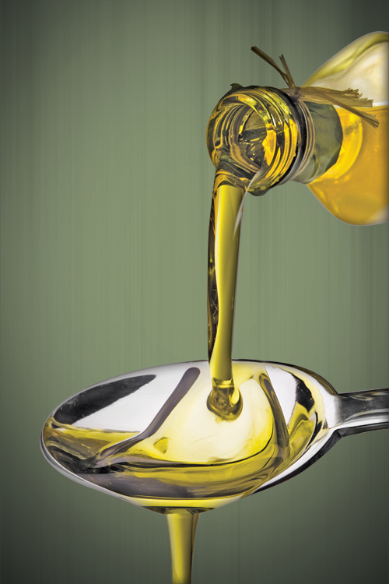
שמנים ושומנים
משתייכים למשפחה רחבה ומגוונת
של חומרים המכונים: ליפידים.
הליפידים לא מתמוססים במים.
השומן הינו מוצק בטמפרטורת
החדר והשמן הוא נוזלי.

Slide 43
האם השומנים טובים או רעים?
לשומנים חשיבות רבה בגופנו:
1. מקור אנרגיה (גרם שומן מספק 9 קילו-קלוריות).
2. מאפשרים ספיגה טובה של ויטמינים (A, E, D, K) בגופנו.
3. מסייעים בבניית קרומים הבונים את תאי הגוף.
4. יש להם תפקיד בייצור הורמונים שונים.
5. מחסור בשומנים: איבוד שיער, הופעת קשקשים על פני כל העור, הרגשת חולשה.

Slide 44
האם השומנים טובים או רעים?
אכילת מזון עתיר שומן – השמנה – מחלות לב ודם, סוגי סרטן שונים.
היעדר מודעות לסוגי שומן שונים:
אכילת סוגי שומן "טובים" (רצויים) בכמות מתאימה.
הימנעות מאכילת שומנים לא רצויים.
שמירה על בריאות ומשקל תקינים!

Slide 45
ערך קלורי של מזון
המזון מספק לגוף את האנרגיה הדרושה לו.
כאשר האנזימים בגוף מפרקים שומנים, חלבונים ופחמימות משתחררת אנרגיה בה משתמש הגוף לפעילותו.
פירוק 1 גרם שומן מספק לגוף 9 קילו קלוריות
פירוק 1 גרם חלבון מספק לגוף 4 קילו קלוריות
פירוק 1 גרם פחמימה מספק לגוף 4 קילו קלוריות
כדי לשמור על משקל גוף תקין יש לשמור על איזון בין כמות האנרגיה המתקבלת מן המזון לכמות האנרגיה הנצרכת על ידי הגוף בפעילותו.

Slide 46
מעבדה לזיהוי מרכיבי המזון בעזרת אינדיקטורים לחלבונים, סוכרים ושומנים
זיהוי גלוקוז באמצעות תמיסת בנדיקט.
זיהוי עמילן באמצעות תמיסת יוד.
זיהוי חלבונים באמצעות תמיסת "ביורט".
הוראות לניסויים במדריך למורה של הספר: "מזון, תזונה ובריאות", אילנה הופפלד, מטמו"ן,
עמ' 51- 57
וגם בספר של מט"ח

Slide 47
הצעות לפעילויות תלמידים
חקר עיוני של מוצרי מזון באמצעות התוויות של מוצרי מזון שונים: המרכיבים, מרכיב עיקרי, כמויות יחסיות וכדומה.
"טעם של כימיה" ד"ר אורית הרשקוביץ וצביה קברמן פעילות על דבש ע' 79
ניסוי חקר: קביעת ערך קלורי של מזונות (אגוזים וכדומה)

Slide 48
למורים שרוצים לדעת יותר הרחבה למורה!
http://stwww.weizmann.ac.il/chemcenter/Page.
asp?id=500
דגם הוראה על תרכובות פחמן במרכז המורים הארצי לכימיה

Slide 49
מאקרומולקולות של הפולימר
כל מולקולה בפולימר יכולה להכיל מאות, אלפים ומאות אלפים של אטומים.
השרשרות יכולות להיות מפותלות בפיתולים שונים אקראיים.
לשרשרות באותו פולימר אורכים שונים.
מולקולות הפולימר מתקפלות ומאורגנות בצורות שונות.
לפולימרים יש מסות מולריות גבוהות שיכולות להגיע למיליוני גר’ למול.

Slide 50
תהליכי פילמור
פילמור: תהליך בו נוצרים פולימרים.
בתהליך הפילמור מתחברות מולקולות קטנות (מונומרים) אחת לשנייה.
דחיסה
סיפוח
למונומרים יש שתי קבוצות פונקציונליות לפחות.
הפילמור מתרחש בתגובת דחיסה: תוך כדי יציאת מולקולות קטנות.
ביופולימרים הם תוצרי פילמור בדחיסה וגם חלק מהפולימרים הסינתטיים.
למונומרים יש קשר כפול.
הפילמור מתרחש בתהליך של סיפוח, עם פתיחת הקשר הכפול.
חלק מהפולימרים הסינתטיים – תוצרי פילמור בסיפוח.

Slide 51
פחמימות – סוכרים
מקור המילה פחמימה (Carbohydrate) היא חיבור מילים פחמן ומים.
שם הפחמימות נובע מנוסחה כימית כללית C_{n}H_{2n}O_{n} שניתן לרשום גם כ- C_{n}(H₂O)_{n} , לכן סברו שניתן להתייחס לפחמימות כתרכובות של פחמן ומים.

Slide 52
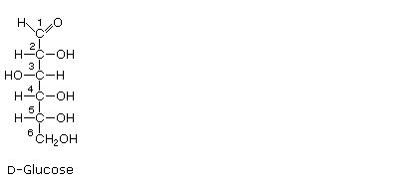


חד סוכרים
החד סוכרים נקראים גם סוכרים פשוטים נוסחתם האמפירית היא (CH₂O)_{n} , כאשר 3 n
החד-סוכרים הם רב-כהלים (OH) המכילים גם קבוצה קרבונילית (C=O) – אלדהיד או קטון.
$$≥$$

Slide 53
סוכרוז ועששת (הרחבה לתלמיד)
הסוכרוז גורם לעששת יותר מכל סוכר אחר.
הסיבה לכך: החיידקים שמצויים בפה וגורמים לעששת מפרקים אותו לשני מרכיביו: פרוקטוז וגלוקוז.
הפרוקטוז מנוצל ע"י החיידקים להתפתחותם ואילו מהגלוקוז הם בונים פולימר שנקרא דקסטרן.
בעזרת הפולימר הם נצמדים לשיניים ומשחררים חומצות אורגניות, שגורמות להמסת המינרל שבאמייל השן ולעששת.

Slide 54
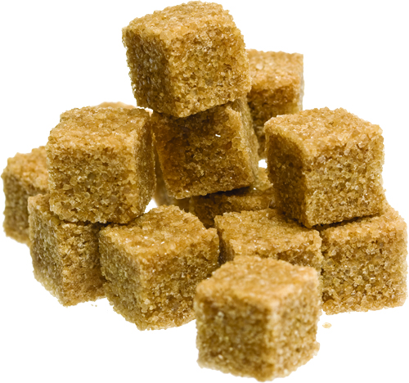
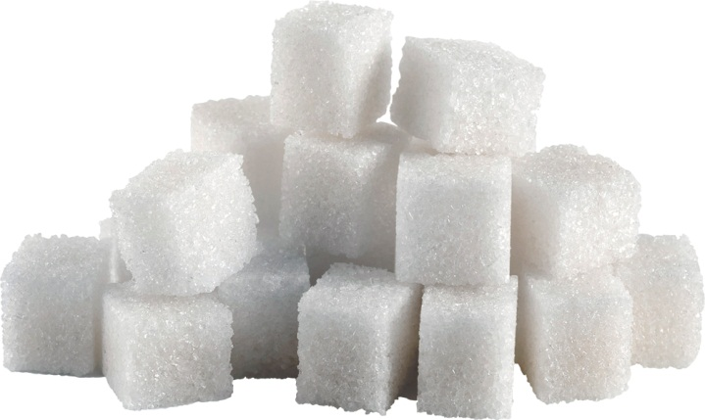
סוכר לבן מול סוכר חום אמת או מיתוס? הרחבה לתלמיד
סוכר חום:
סוכר לבן:
373
396
קלוריות:
96.5
99.9
פחמימות %
85 מ”ג
1 מ”ג
סידן
3.5 מ”ג
0.1 מ”ג
ברזל
64%
64%
ערך גליקמי

Slide 55
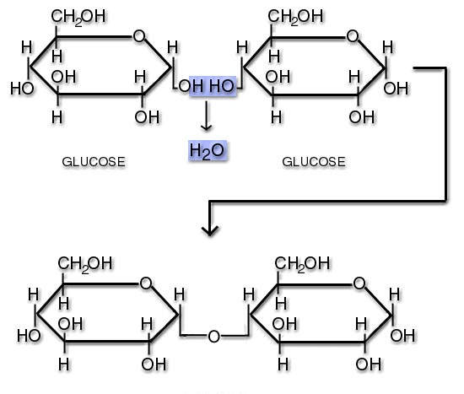
יצירת דו-סוכרים
דו-סוכרים נוצרים בתגובת דחיסה של שתי מולקולות של חד-סוכר.
מלטוז

Slide 56


יצירת סוכרוז
סוכרוז נוצר בתהליך דחיסה של גלוקוז ופרוקטוז

Slide 57
פירוק של דו-סוכרים
ניתן לפרק את הדו-סוכר לחד-סוכרים המרכיבים אותו ע"י תהליך ההידרוליזה (פירוק באמצעות מים) בנוכחות זרז מתאים.
תהליך ההידרוליזה של סוכרים הוא תהליך הפיך לתהליך הדחיסה.

Slide 58
רב סוכרים - פולימרים
רב-סוכרים
רב-סוכרים
אגירתיים
רב-וכרים
מבניים
דוגמאות
דוגמאות
גליקוגן
עמילן
כיטין
תאית (צלולוז)
מורכב מ-
עמילופקטין
עמילוז

Slide 59
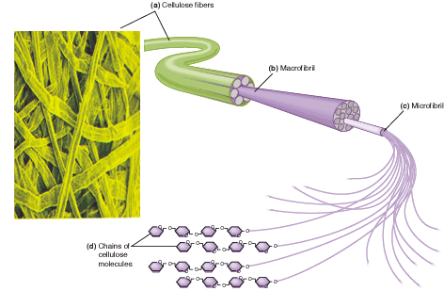
צלולוז – תאית האיור לקוח מתוך האתר: http://nutrition.jbpub.com/resources/chemistryreview9.cfm
מהמאקרו למיקרו

Slide 60
רב-סוכרים אגירתיים (חומרי תשמורת: עמילן וגליקוגן)
צמחים ובע"ח פיתחו אמצעים לאחסון תרכובות שחימצונן בעת הצורך יכול לספק להם אנרגיה לקיומם. תרכובות אלה מכונות חומרי אגירה או חומרי תשמורת.
מולקולות הגלוקוז שנוצרות בצמח בתהליך הפוטוסינתזה, הופכות כמעט באופן מיידי לעמילן.
העמילן מהווה חומר תשמורת עיקרי בצמחים ונאגר באברי אגירה כמו פקעות, שורשים וזרעים.

Slide 61
רב-סוכרים אגירתיים (חומרי תשמורת: עמילן וגליקוגן)
בעת הצורך, העמילן מתפרק באופן מיידי לגלוקוז מסיס, כך המולקולות מובלות ועוברות בקלות לאיברים בהם הן נחוצות.
העמילן מהווה מרכיב מרכזי בתזונת האדם.
העמילן לא מתוק, אבל כאשר לועסים לחם זמן רב מרגישים מתיקות בפה. האנזים עמילאז המצוי ברוק מפרק (באופן כימי) את העמילן למונומרים – גלוקוז.

Slide 62
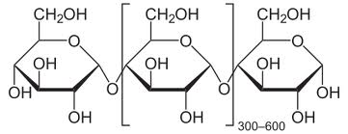
רב-סוכר: עמילן
העמילן - פולימר שנוצר ממונומר גלוקוז, הוא בנוי מיחידות גלוקוז שקשורות ביניהן בקשר קוולנטי – קשר גליקוזידי.
נוסחת המבנה לקוחה מהאתר: http://plahutab.edublogs.org/files/2011/01/486px-Amylose2_svg-20fdh71.png
מולקולות העמילן הארוכות מסתדרות בתוך התא בסלילים על מנת לחסוך בנפח, כמו חוט הטלפון.

Slide 63
חומר תשמורת: גליקוגן העשרה לתלמיד
הגליקוגן הוא חומר תשמורת בגוף האדם ונאגר בעיקר בכבד, בשרירים ומעט בכליות.
בין הארוחות מתפרק הגליקוגן ליחידות גלוקוז שמועברות באמצעות הדם מהכבד לתאי הגוף, כך מסייע הגליקוגן לשמירת רמת גלוקוז קבועה בדם.
פירוק הגליקוגן לגלוקוז מתבצע גם במצבים מיוחדים בהם נחוץ גלוקוז באופן מוגבר, כגון בפעילות גופנית מוגברת או במצבי עקה פתאומיים.

Slide 64
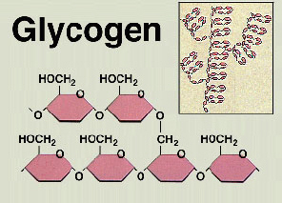
גליקוגן – בעל מבנה של סליל מסועף
האיור נלקח מהאתר: http://www.anaboliccooking.com/blog/fat-loss-nutrition/liver-glycogen-versus-muscle-glycogen-the-fine-balance/

Slide 65
הצעה לפעילות תלמידים
1. אילו ממתיקים אתם מכירים?
2. כיצד, לדעתכם, נקבעת דרגת המתיקות*?
3. לפניכם טבלה הבאה:
הממתיק | גלוקוז | סוכרוז | פרוקטוז | אספרטם
דרגת המתיקות | 70 | 100 | 140 | 20,000
דרגו על פי סדר עולה את דרגת המתיקות של הממתיקים הרשומים בטבלה.
*דרגת המתיקות נקבעת יחסית לסוכרוז, שעבורו נקבע הערך השרירותי 100.
ניתן לדרג מתיקות לפי סטנדרט מתיקות של סוכרוז.
לדוגמה, אם לתמיסת חומר מסוים בריכוז 1% יש אותה מתיקות כמו לתמיסת
סוכרוז 10%, נאמר כי מתיקות החומר גדולה פי 10 מזו של הסוכרוז.

Slide 66
הצעה: פעילות להכרת החומצות האמיניות
1. בחרו חומצה אמינית אחת, כנסו לאתר המצורף וענו על השאלות המצורפות.
http://biology.clc.uc.edu/courses/bio104/protein.htm
2. מהו מקור השם של החומצה.
3. רשמו נוסחת מבנה לחומצה אמינית שבחרתם.

Slide 67
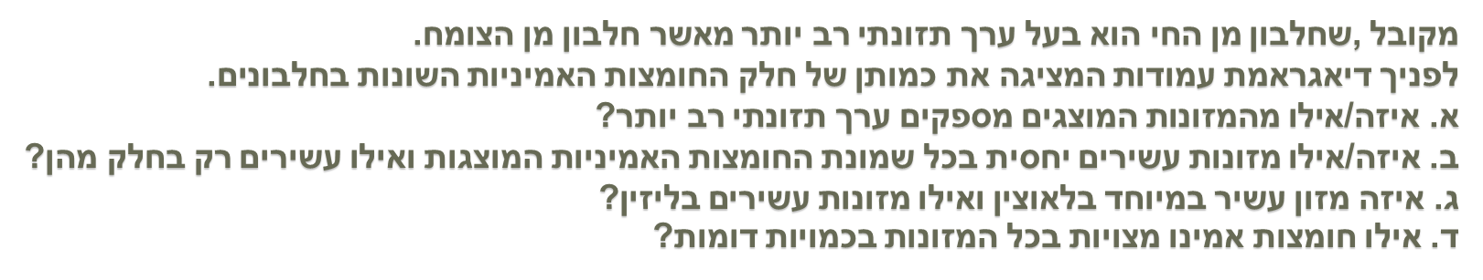
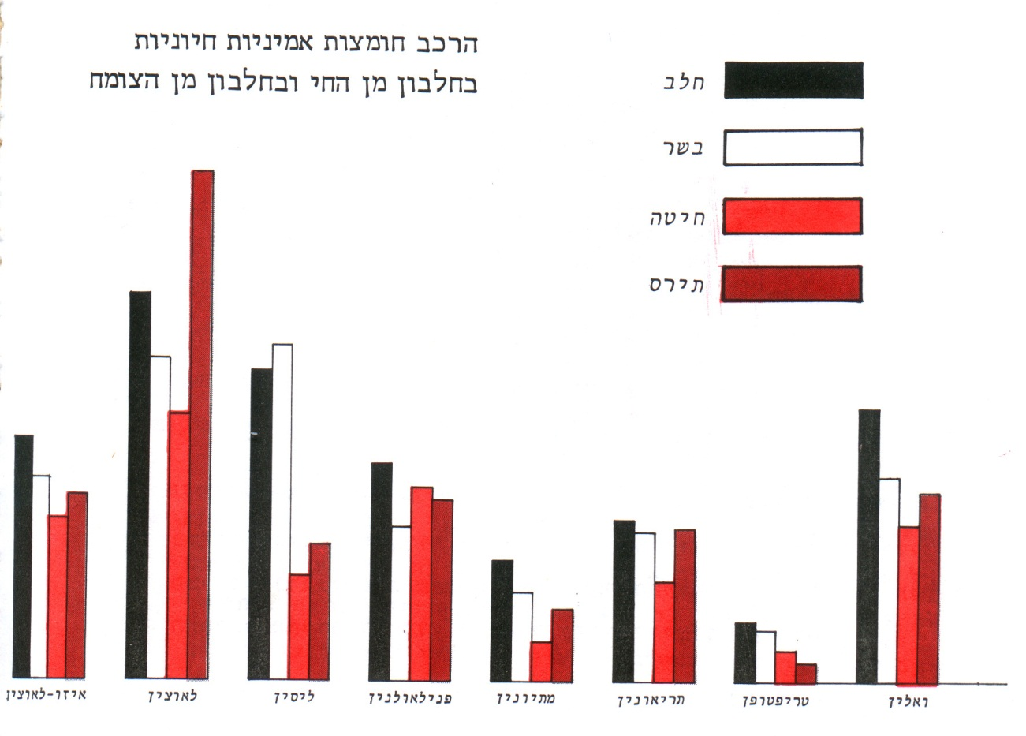
הצעה: פעילות לתלמידים

Slide 68
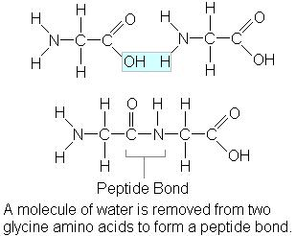
קשר אמידי - פפטידי (מיוונית "מתעכל")
החלבונים הם פולימרים. החומצות האמיניות הן מונומרים הקשורים זה לזה בקשר קוולנטי – קשר אמידי (פפטידי).
הקשר הפפטידי נוצר בתגובה בין שתי חומצות אמיניות, תוך יציאת מולקולת מים.
מתרחש תהליך דחיסה.
תוצר התהליך הוא דו-פפטיד.
הדו-פפטיד שהתקבל מורכב משתי חומצות אמיניות גליצין וניתן לסימון מקוצר Gly-Gly
H
+ H₂O
קשר אמידי- פפטידי

Slide 69
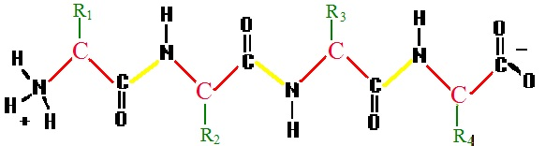
חלבון - פוליפפטיד
כאשר מספר חומצות אמיניות מתחברות זו לזו בין קבוצה COOH של חומצה אמינית אחת לבין קבוצה NH₂ של חומצה אמינית שניה, תוך כדי יצירת קשרים פפטידיים, נוצר פוליפפטיד – חלבון.
מבנה גנרי של חלבון:
האיור לקוח מהאתר: http://cnx.org/content/m11614/latest/

Slide 70
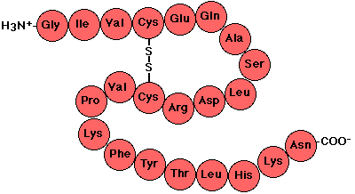
מבנה ראשוני של חלבון
המבנה הראשוני של החלבון מגדיר את רצף החומצות האמיניות במולקולת חלבון.
האיור לקוח מהאתר: users.rcn.com/jkimball.ma.ultranet/BiologyPages/P/Polypeptides.html
המבנה הראשוני נקבע לפי סוג, מספר ורצף החומצות האמיניות, אשר נקבעים לפי קוד גנטי הנישא במולקולות ה- DNA שבכל תא.

Slide 71
שמנים ושומנים עיקריים
סטרואידים
חומצות שומן
מרכיבות את ה:
טריגליצרידים
לדוגמה:
לדוגמה:
כולסטרול
C₂₇H₄₆O
מצוי רק במזונות מהחי
חומצה לינולאית
C₁₈H₃₂O₂
מרכיב עיקרי בשמן מאכל ומרגרינה
לדוגמה:
טריסטרין
C₅₇H₁₁₀O₆
המרכיב העיקרי בשוקולד

Slide 72
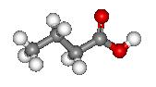
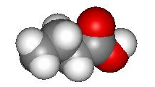
חומצות שומן
קבוצת תרכובות שבמולקולות שלהן יש שרשרת של אטומי הפחמן ואטומי המימן ובקצה קבוצה קרבוקסילית.
נוסחתם הכללית – RCOOH
לחומצות שומן צורות רישום שונות,
לדוגמא: חומצה בוטירית
נוסחה מולקולרית: C₄H₈O₂ או C₃H₇COOH
נוסחאות מבנה: CH₃CH₂CH₂COOH
O
נוסחת מבנה מקוצרת
O
מודלים

Slide 73



סוגי חומצות שומן
חומצות שומן לא רוויות
חומצות שומן רוויות
חומצה סטארית, C18:0
רב לא-רוויות
חד לא-רוויות
חומצה לינולאית, C18:2
חומצה אולאית, C18:1
C18:2 ω 6
C18:1 ω 9

Slide 74
חומצות שומן חשובות בגופינו
גוף האדם (ובע"ח), מסוגל לייצר את רוב חומצות השומן רוויות והחד בלתי רוויות להן הוא זקוק.
הגוף מסוגל לייצר חומצות שומן באורך של עד 18 אטומי פחמן.
הגוף מסוגל להפוך חומצות שומן רוויות ללא רוויות (ע"י הוצאת 2 אטומי מימן ויצירת קשר כפול).
לדוגמא: מולקולות של חומצה סטארית C18:0 יכולות להפוך בגופנו למולקולות של חומצה אולאית C18:1ω9.
חומצה אולאית לא יכולה להיהפך בגוף לחומצה לינולאית C18:2ω6 ולא לחומצה לינולנית C18:3ω3

Slide 75
חומצות שומן חשובות בגופינו
שתי חומצות אלה הן חומצות אומגה 6 ואומגה 3.
חומצות אלה שהגוף זקוק להן אך אינו מסוגל לייצרן בעצמו, קרויות: חומצות שומן חיוניות.
יש לצרוך חומצות שומן אלה משומנים שונים לכן לא ניתן להוציא לחלוטין את השומן מהמזון.
חומצות אלו מצויות במזונות רבים.
חומצה לינולאית מצויה בריכוזים גבוהים בשמנים רבים, כגון: שמן סויה, תירס, חריע וחמניות.
חומצה לינולנית מצויה בריכוז גבוה בשמן פשתן ובריכוז נמוך בשמן קנולה ובשמן סויה.

Slide 76
איסטור - תגובה בין כהל לחומצה קרבוקסילית
O
O
H₃O⁺_{(aq)}
R-C-OH + H-O-R R-C-O-R + H₂O
חומצה קרבוקסילית
כוהל
אסטר
מתרחשת תגובת דחיסה.
יוני ההידרוניום שמקורם בחומצה משמשים זרז.

Slide 77
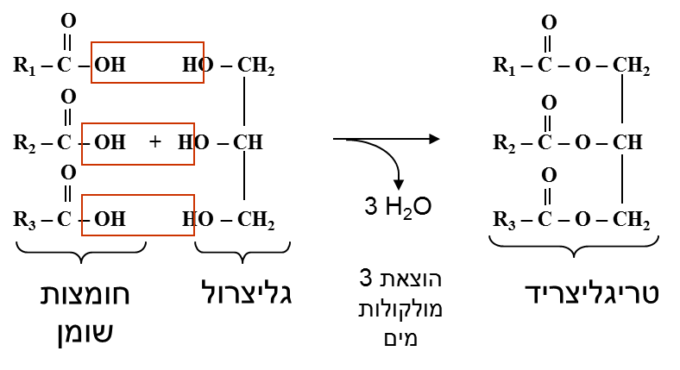
יצירת טריגליצרידים –
תגובה בין חומצות שומן לגליצרול
מולקולות של טריגליצרידים יכולות להיות מורכבות
משלוש חומצות שומן זהות או שונות.

Slide 78
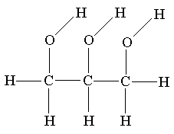
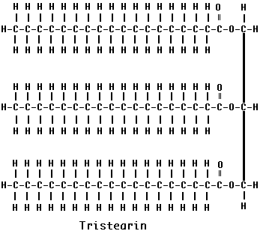

טריגליצרידים
טריגליצרידים נוצרים בתהליך כימי (דחיסה) בין גליצרול ושלוש חומצות שומן.
נוסחה של מולקולת גליצרול:
נוסחת מבנה של חומצת שומן
נוסחה של טריגליצריד

Slide 79
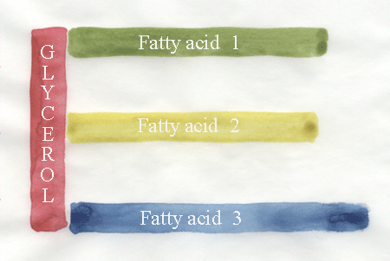
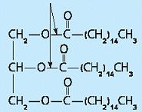
טריגליצרידים
נוסחת מבנה לטריגליצריד מודל פשוט לטריגליצריד
לקוח מהקישור: http://www.tapuz.co.il/blog/net/ViewEntry.aspx?entryId=1886820&skip=1
לקוח מהקישור: http://stwww.weizmann.ac.il/g-chem/iton/9/mara.html

Slide 80
משחק בקלפים: מזון תזונה ובריאות
צריך לארגן רביעייה בעלת מכנה משותף (מהו המכנה משותף?).
אם חסר קלף ליצירת הרביעייה –מותר להמציא. להוסיף קלף שיצרה הקבוצה.
המורים יכולים ליצור קלפים בעצמם – או לבקש מתלמידיהם בכתובת:
http://stwww.weizmann.ac.il/g-junior/nutrition/milon/frame.htm

Slide 81
תודה על ההקשבה!!!

